Slide 1
EE369 项目大作业：2048游戏
杨健程 YANG Jiancheng
Oct, 2018

Slide 2
demo

Slide 3
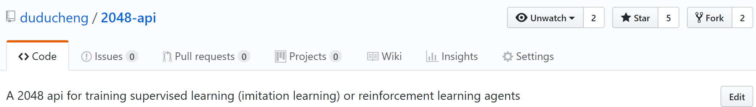
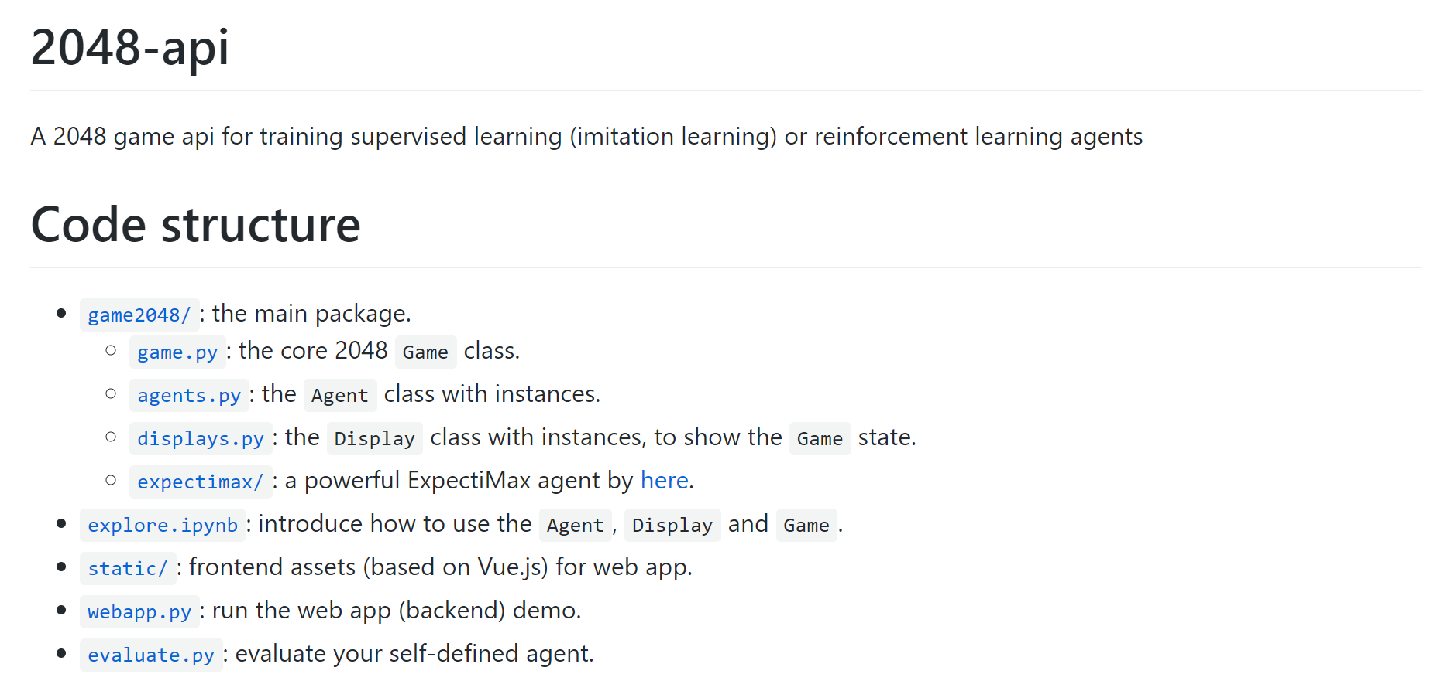
How-To-1: Project Overview
https://github.com/duducheng/2048-api

Slide 4
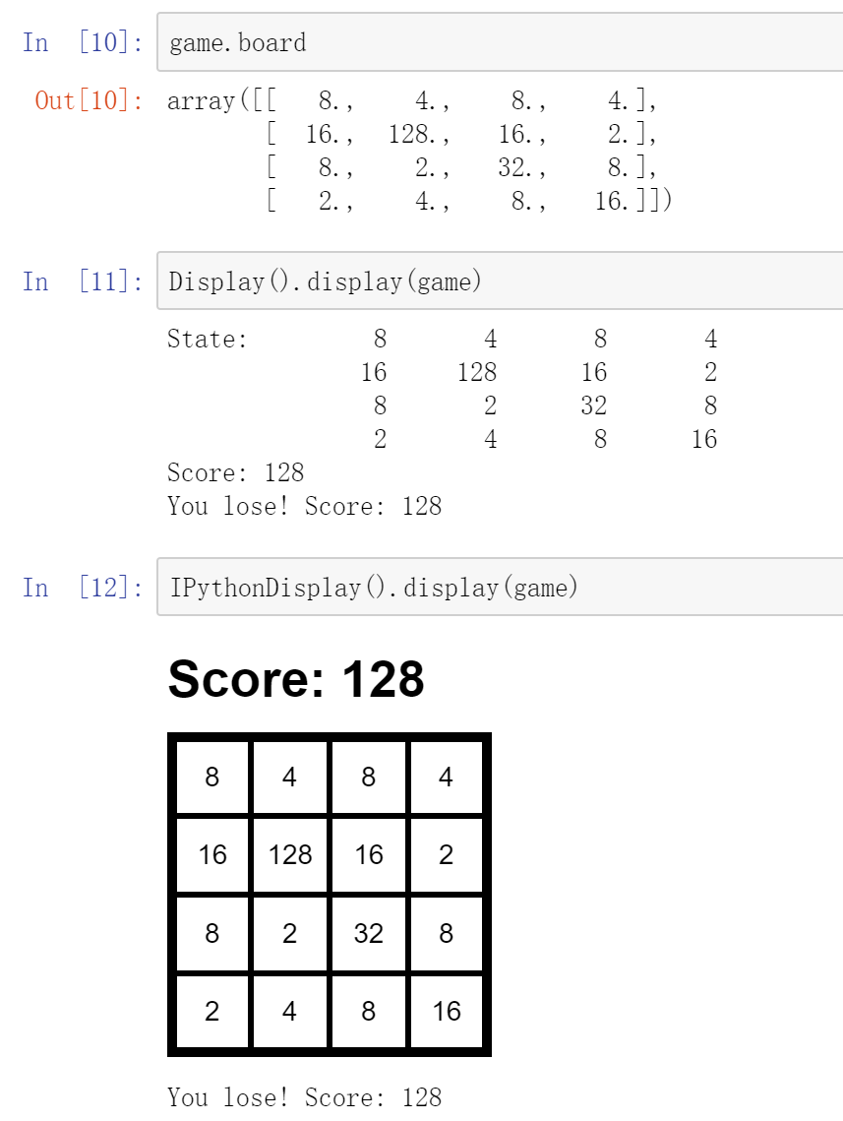
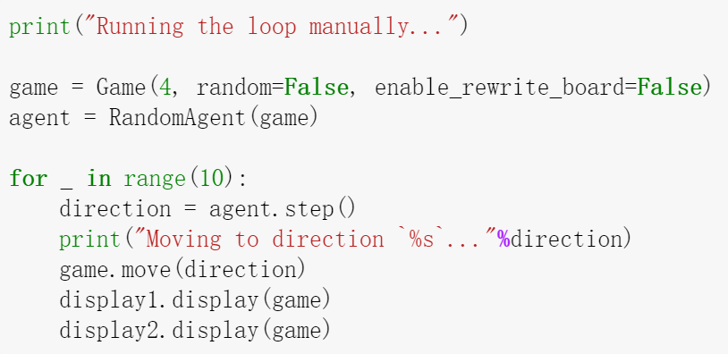
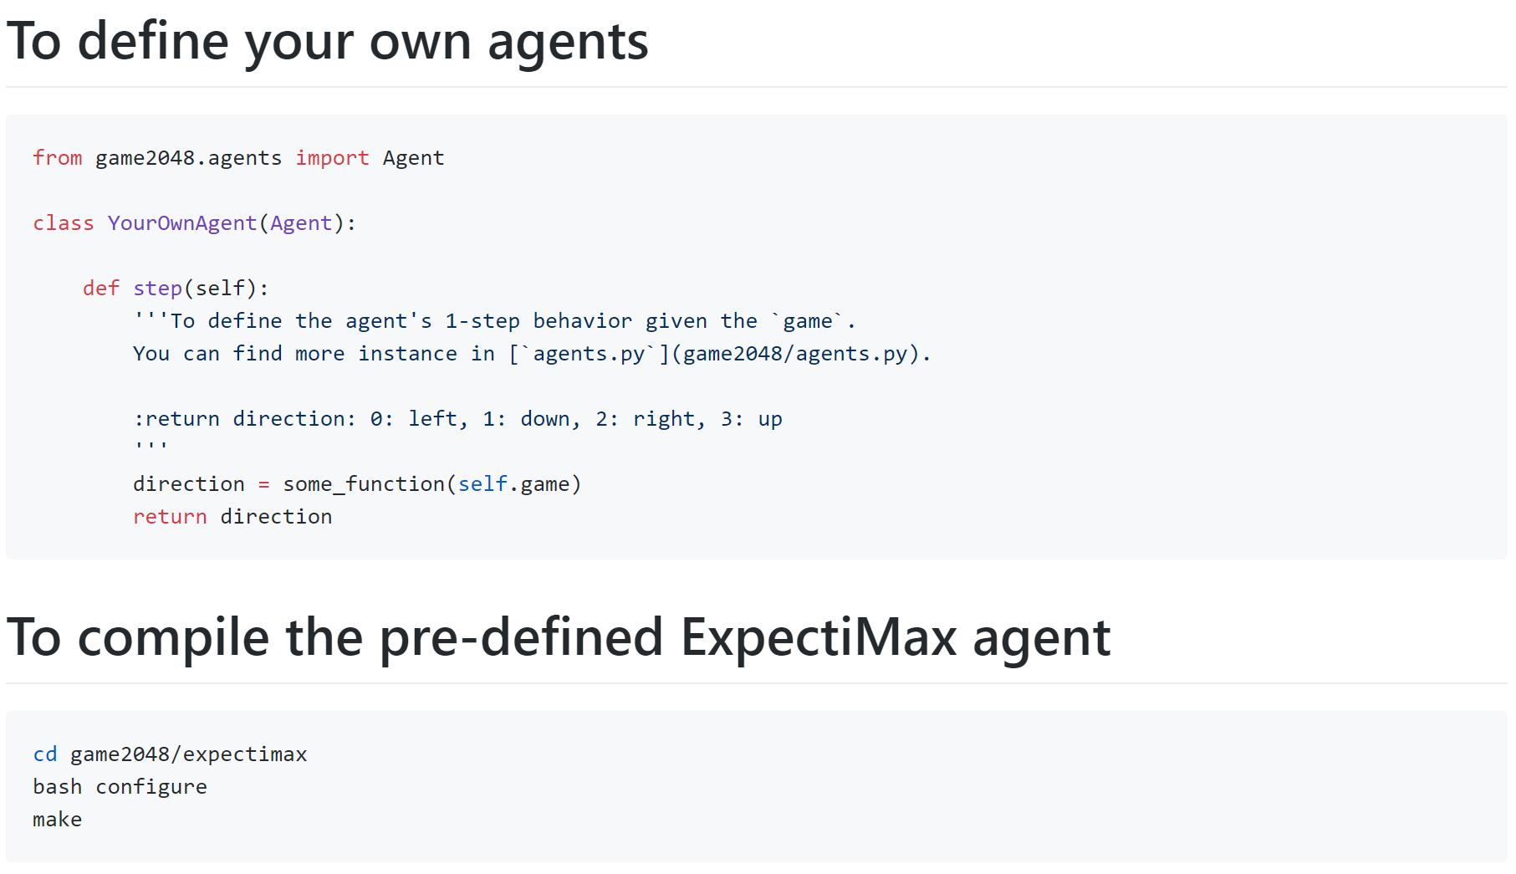
How-To-2: Coding

Slide 5
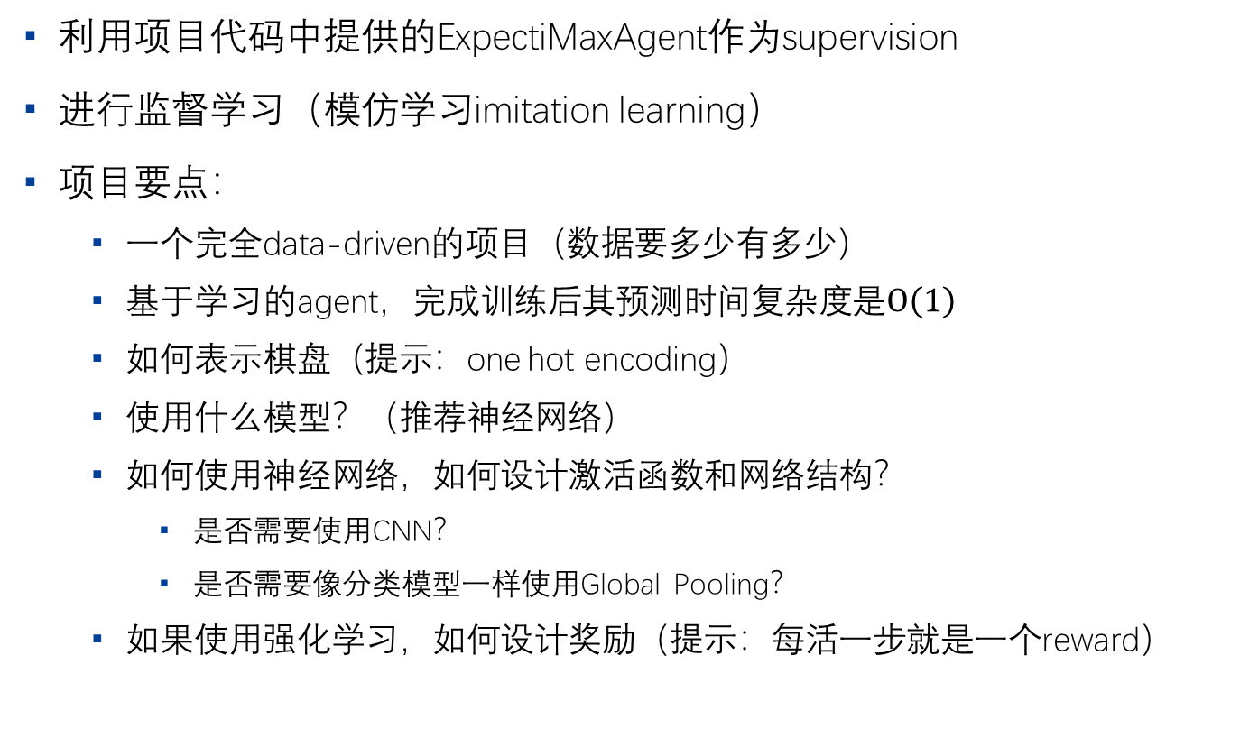
How-To-3: Algorithm
利用项目代码中提供的ExpectiMaxAgent作为supervision
进行监督学习（模仿学习imitation learning）
项目要点：
一个完全data-driven的项目（数据要多少有多少）
基于学习的agent，完成训练后其预测时间复杂度是$O\left(1\right)$
如何表示棋盘（提示：one hot encoding）
使用什么模型？（推荐神经网络）
如何使用神经网络，如何设计激活函数和网络结构？
是否需要使用CNN？
是否需要像分类模型一样使用Global Pooling？
如果使用强化学习，如何设计奖励（提示：每活一步就是一个reward）

Slide 6
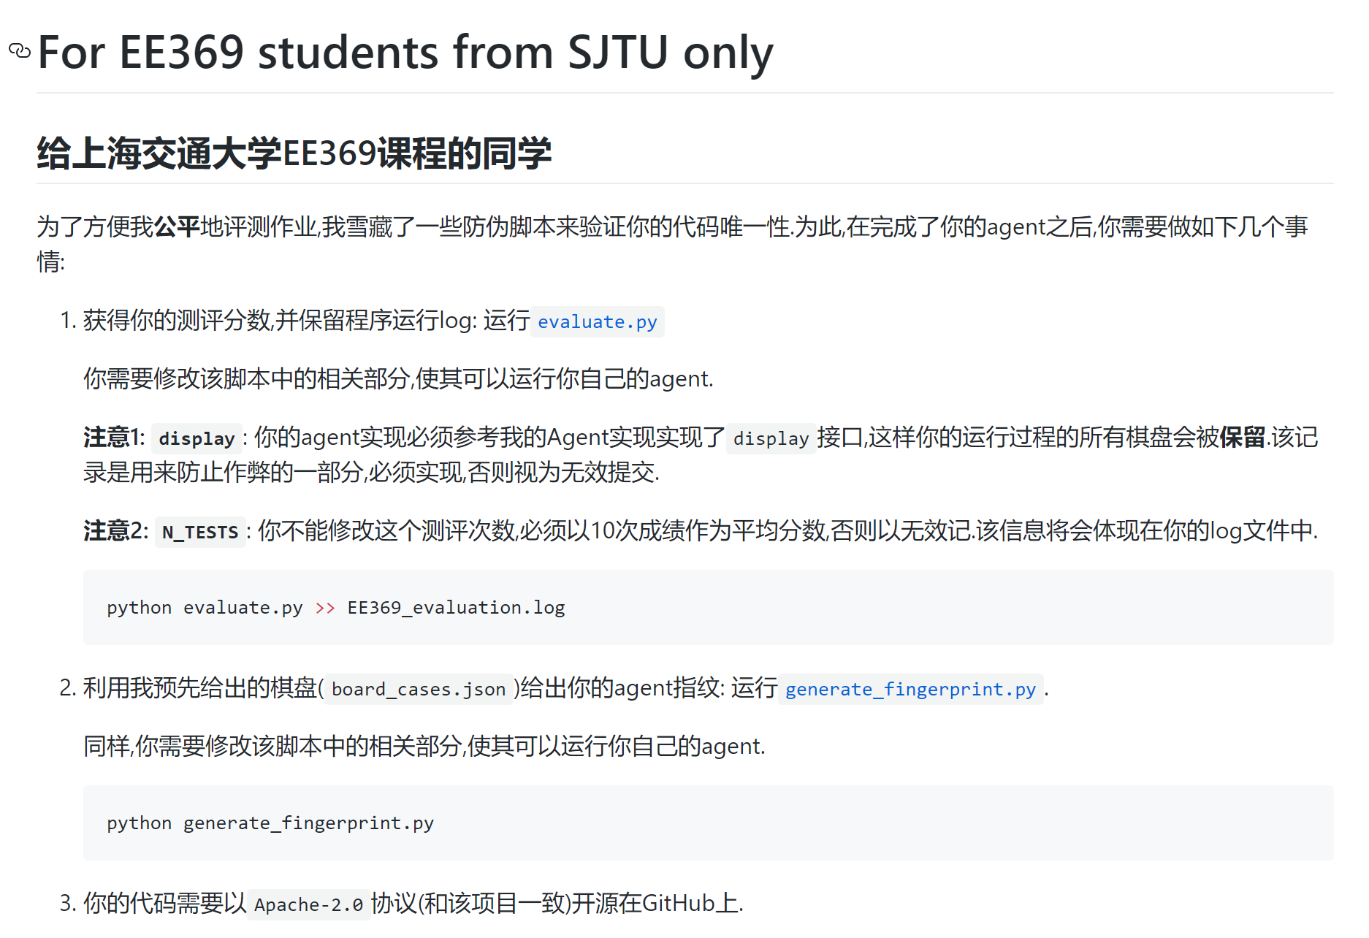
How-To-4: Evaluation Script
https://github.com/duducheng/2048-api/blob/master/EE369.md

Slide 7
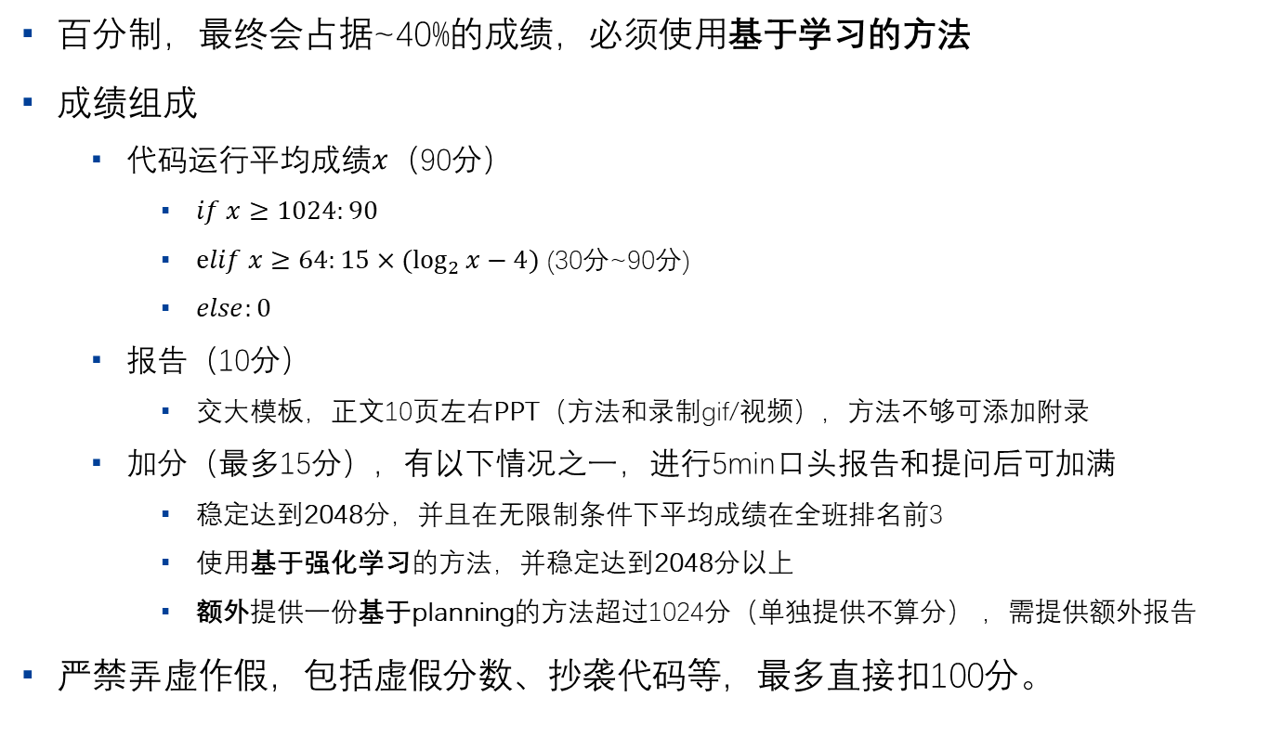
Scoring
百分制，最终会占据~40%的成绩，必须使用基于学习的方法
成绩组成
代码运行平均成绩$x$（90分）
$if x≥1024:90$
$elif x≥64:15×(\log_{2}{x}−4)$ (30分~90分)
$else:0$
报告（10分）
交大模板，正文10页左右PPT（方法和录制gif/视频），方法不够可添加附录
加分（最多15分），有以下情况之一，进行5min口头报告和提问后可加满
稳定达到2048分，并且在无限制条件下平均成绩在全班排名前3
使用基于强化学习的方法，并稳定达到2048分以上
额外提供一份基于planning的方法超过1024分（单独提供不算分） ，需提供额外报告
严禁弄虚作假，包括虚假分数、抄袭代码等，最多直接扣100分。

Slide 8
Other demo by your classmate
Only ~7 days! Bravo!
Plan your time!

Slide 9
Resource
一个在线可玩的2048游戏：https://gabrielecirulli.github.io/2048/
强化学习：台大李宏毅的强化学习章节
https://www.csie.ntu.edu.tw/~yvchen/f106-adl/syllabus（或google个人主页）
一些相关的库：
科学计算环境：Anaconda 3.6 (要求使用Python 3，推荐使用3.6)
科学计算：numpy (矩阵并行), scipy (计算工具包), matplotlib (画图)
机器学习（SVM，决策树等）：scikit-learn
深度学习（神经网络）： PyTorch , Keras, TensorFlow (其他不推荐入门使用)
一些可用的云计算资源（需翻墙）：
推荐AWS educate：交大学生可获得$100，单卡GPU$0.9 / 小时
http://cs231n.github.io/aws-tutorial/
使用AWS Deep Learning AMI，已经配置好所有环境
Google Cloud：注册送$200

Slide 10
Thank You

